Slide 1
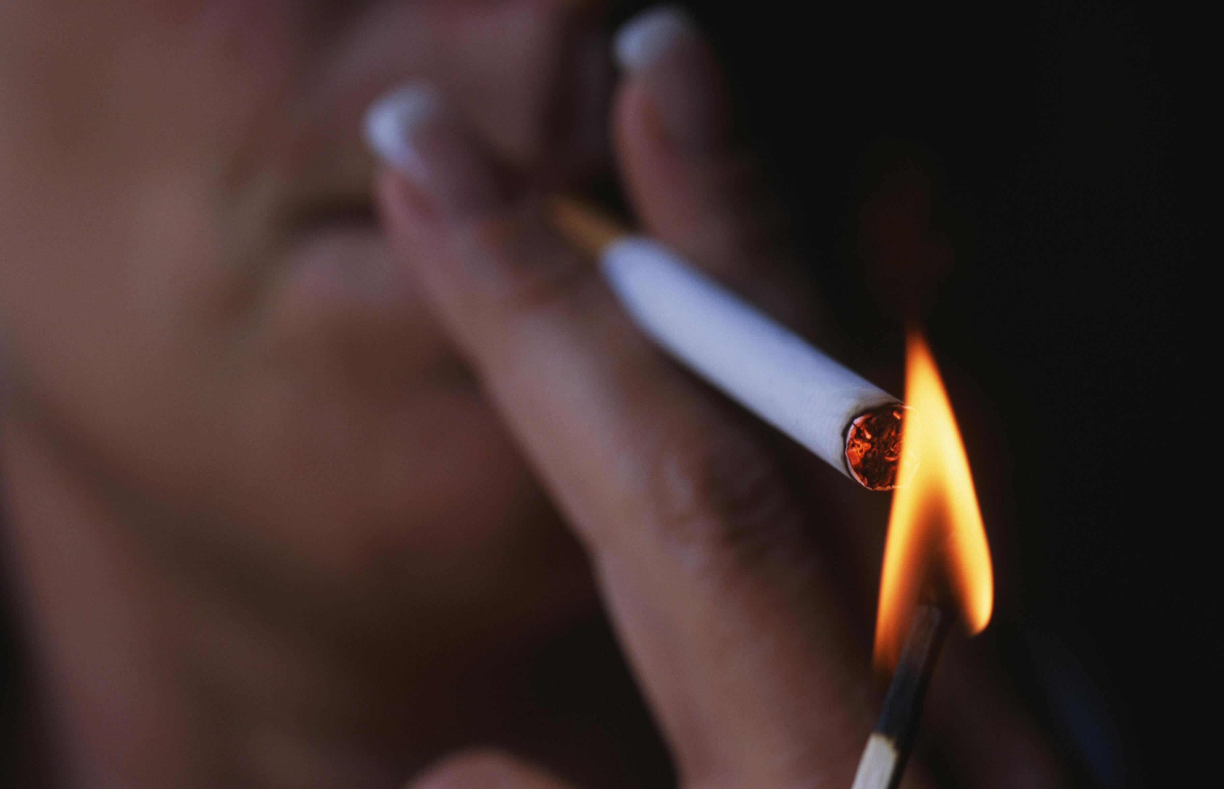
Почему люди курят?
Комова Мария
7 «Б»
Лицей №136

Slide 2
Цели и задачи:
Цель : Узнать основные причины курения табака людьми
Задачи:
История табака
Табак в наше время
Откуда появляется зависимость
Какие бывают последствия от курения
Как люди борются с курением

Slide 3

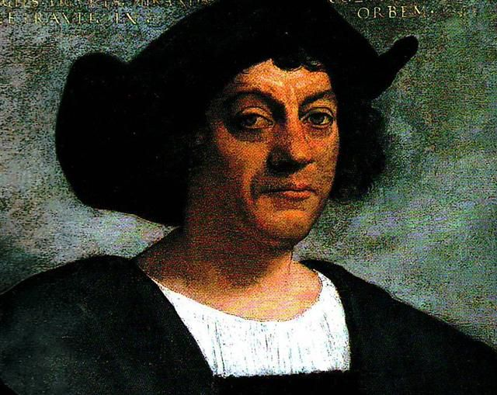
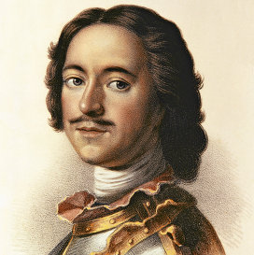
История табака

Slide 4


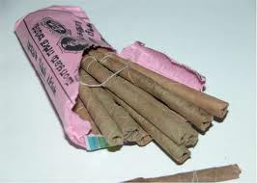

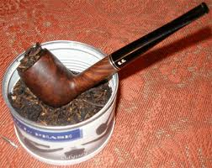
Табак в наше время
То, что дымит

Slide 5
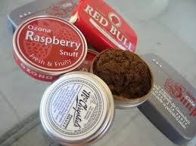
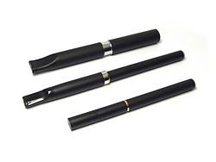
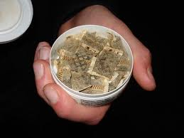
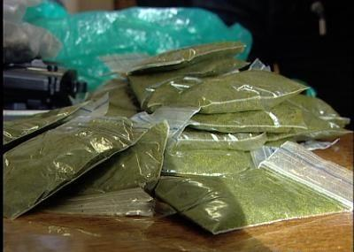
Табак в наше время
То, что не дымит

Slide 6
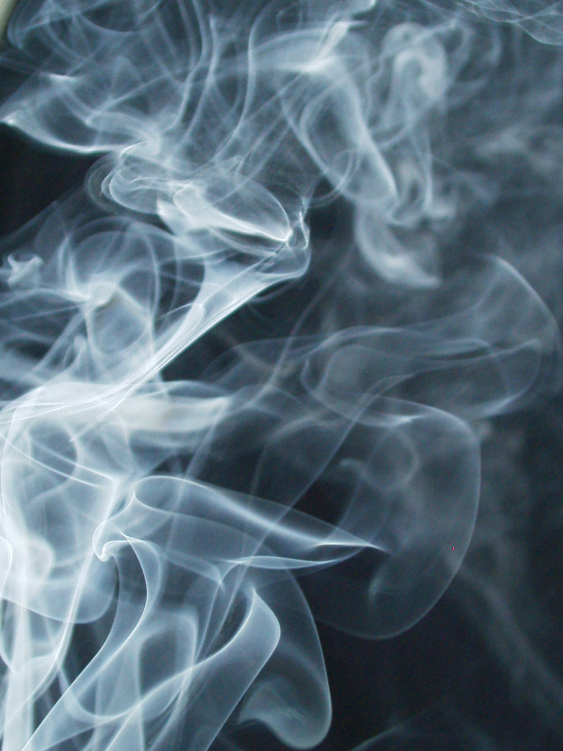
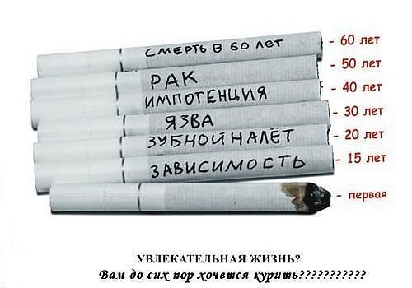
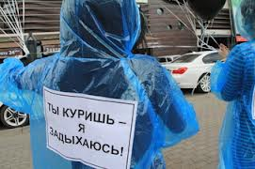

Откуда появляется зависимость

Slide 7
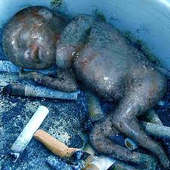
Какие бывают последствия от курения
Табак - один из наиболее мощных канцерогенов, вызывающих онкологические заболевания легких, трахеи, бронхов, гортани, горла, пищевода и т.д. Курение является причиной заболеваний многих органов человеческого организма: мозга, гортани, сердца, почек, плода у женщин, мочевого пузыря, кровеносных сосудов, языка, легких, позвоночника, поджелудочной железы, желудка, матки у женщин.
В первую очередь страдают органы дыхания. 98% смертей от рака гортани, 96% смертей от рака легких, 75% смертей от хронического бронхита и эмфиземы легких обусловлены курением. Табачный дым содержит более 4000 химических соединений, более сорока, из которых, вызывают рак, а также несколько сотен ядов, включая никотин, цианид, мышьяк, формальдегид, углекислый газ, окись углерода, синильную кислоту и т.д.
В сигаретном дыме присутствуют радиоактивные вещества: полоний, свинец, висмут.
Пачка сигарет в день - это около 500 рентген облучения за год!
Никотин по своим фармакологическим свойствам и воздействию близок к наркотическим препаратам - героину и кокаину, и вызывает развитие зависимости.
Более того, пагубному воздействию подвергаются и органы некурящих людей, но кто вынужден вдыхать дым из окружающего воздуха. Курение приводит к старению кожи, разрушая ее главный структурный элемент - коллаген.
А нарушение мозгового кровообращения приводит не только к закупорке сосудов головного мозга (и в последствие к инсульту), но и к нарушению функций памяти: курильщик попросту постепенно тупеет. В результате постоянного курения в первую очередь сосуды мозга находятся в состоянии постоянного спазма.

Slide 8
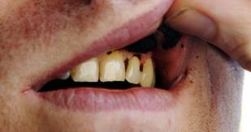
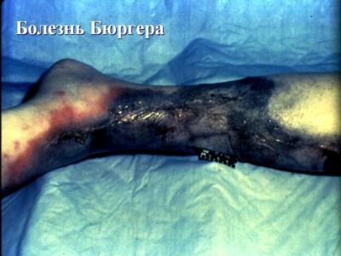
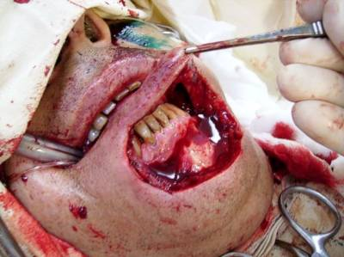
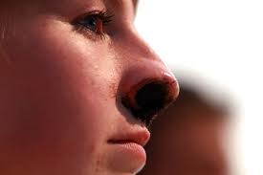
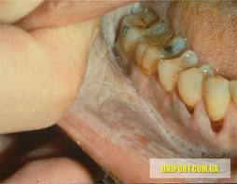
Какие бывают последствия от курения

Slide 9
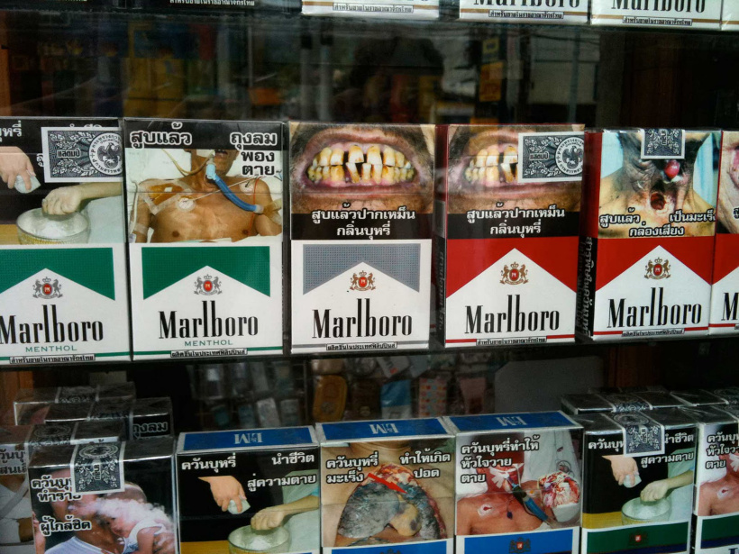
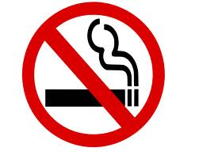
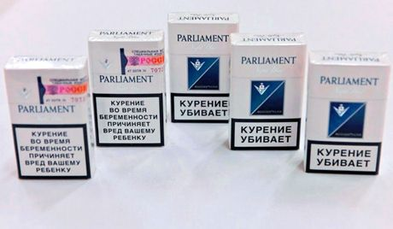
Как люди борются с курением

Slide 10
Вывод:
Надо сказать, что никотин – это яд медленного действия, он разрушает организм изнутри, на протяжении многих лет. Мало того, ведь курильщик губит не только себя, но и людей, которые его окружают, ведь в дыме от табака содержится около 200 вредных веществ, которые отравляют человека и окружающую среду.
Курение сильнейшим образом подрывает здоровье человека. Каждому необходимо это как можно глубже понять и осознать. Никто не должен добровольно разрушать свой организм.
Продажей табачных изделий должны заниматься только фирменные магазины и палатки, а не все торговые точки. Нужно запретить рекламу таких товаров, и продажу их детям и подросткам. Утверждение здорового образа жизни - важная общегосударственная задача. Всеми силами способствовать ее решению - долг всех людей, каждого жителя нашей страны.

